Slide 1






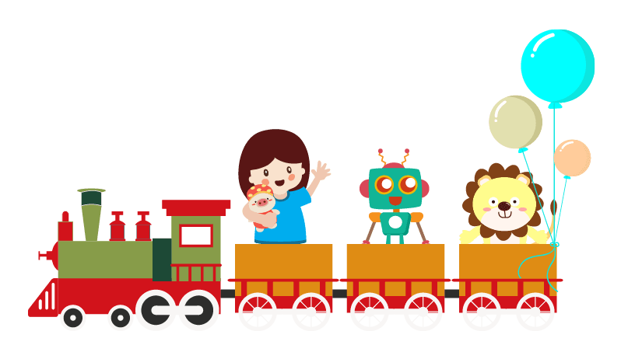



KHỞI ĐỘNG
CÔ TUYẾT
THCS TÔ HIỆU

Slide 2


Trò chơi: Bạn là chuyên gia
Em hãy đọc và cho biết người xưa muốn khuyên chúng ta điều gì qua các câu ca dao dưới đây:
1. Công cha như núi ngất trời
Nghĩa mẹ như nước ngời ngời Biển Đông
Núi cao biển rộng mênh mông
Cù lao chín chữ ghi lòng con ơi!
2. Anh em nào phải người xa
Cùng chung bác mẹ, một nhà cùng thân
Yêu nhau như thể tay chân
Anh em hòa thuận hai thân vui vầy!

Slide 3
Trò chơi: Bạn là chuyên gia
Em hãy đọc và cho biết người xưa muốn khuyên chúng ta điều gì qua các câu ca dao dưới đây:
1. Công cha như núi ngất trời
Nghĩa mẹ như nước ngời ngời Biển Đông
Núi cao biển rộng mênh mông
Cù lao chín chữ ghi lòng con ơi!
2. Anh em nào phải người xa
Cùng chung bác mẹ, một nhà cùng thân
Yêu nhau như thể tay chân
Anh em hòa thuận hai thân vui vầy!
Câu ca dao 1. Câu ca dao muốn khuyên chúng ta phải biết ơn công lao sinh thành và nuôi dưỡng của cha mẹ. Từ đó khuyên con cái phải thật hiếu thảo với cha mẹ.
- Câu ca dao 2. Câu ca dao nhắn nhủ tới thế hệ chúng ta, đã là anh em một nhà, cùng do cha mẹ sinh ra chúng ta phải hòa thuận, phải biết nương tựa lẫn nhau thì gia đình mới ấm êm, cha mẹ mới vui lòng.

Slide 4
KHÁM PHÁ
CÔ TUYẾT
THCS TÔ HIỆU

Slide 5

Gia đình và
vai trò của gia đình
CÔ TUYẾT
THCS TÔ HIỆU

Slide 6
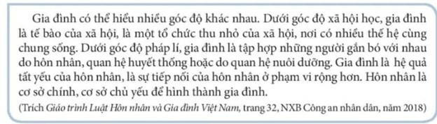
Thảo luận nhóm đôi
Em hãy đọc thông tin sau và trả lời câu hỏi:
Gia đình là gì?
- Gia đình được hình thành từ những quan hệ nào?

Slide 7
PHIẾU BÀI TẬP
(THẢO LUẬN NHÓM ĐÔI)
Câu 1: Gia đình là gì?
Câu 2: - Gia đình được hình thành từ những quan hệ nào?
.............................................................................................................................................................................................................................................................
...................................................................................................................................................................................................

Slide 8





Thảo luận nhóm đôi
Nhiệm vụ: Hoàn thành phiếu bài tập
 | - Học sinh thực hiện hoạt động cá nhân “Think”: Suy nghĩ độc lập và hoàn thành phiếu bài tập
 | - Học sinh thực hiện hoạt động cặp đôi “Pair”: Trao đổi với bạn suy nghĩ của mình.
 | - Học sinh trình bày cá nhân trước lớp hoạt động “Share”: Chia sẻ những điều vừa trao đổi về phiếu bài tập trước lớp.

Slide 9
PHIẾU BÀI TẬP
(THẢO LUẬN NHÓM ĐÔI)
Câu 1: Gia đình là gì?
Câu 2: - Gia đình được hình thành từ những quan hệ nào?
+ Dưới góc độ xã hội học: gia đình là tế bào của xã hội, là một tổ chức thu nhỏ của xã hội, nơi có nhiều thế hệ cùng chung sống.
+ Dưới góc độ pháp lí: gia đình là tập hợp những người gắn bó với nhau do hôn nhân, quan hệ huyết thống hoặc do quan hệ nuôi dưỡng.
- Gia đình được hình thành từ những quan hệ như: quan hệ hôn nhân, quan hệ huyết thống hoặc do quan hệ nuôi dưỡng.

Slide 10
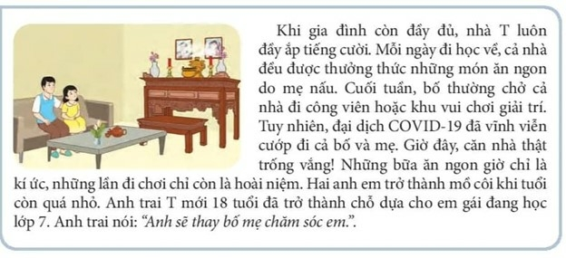
THẢO LUẬN THEO BÀN
Kĩ thuật “Khăn trải bàn”
Em hãy đọc trường hợp sau và trả lời câu hỏi:
1
Viết ý kiến cá nhân
Ý kiến chung của cả nhóm về chủ đề
Viết ý kiến cá nhân
Viết ý kiến cá nhân
2
4
Viết ý kiến cá nhân
3
Em có cảm xúc như thế nào khi đọc trường hợp trên?
- Theo em, gia đình có vai trò như thế nào?

Slide 11
THẢO LUẬN THEO BÀN
Em cảm thấy xúc động khi thấy tình cảnh của gia đình T. Hai anh em T đã mất cha mẹ trong đại dịch Covid, không còn người thân bên cạnh nhưng anh trai đã hứa sẽ chăm sóc cho em của mình.
b)
- Đối với mỗi người, gia đình chính là mái ấm yêu thương, là nơi hình thành và nuôi dưỡng nhân cách, là chỗ dựa vững chắc cho mọi thành viên.
- Đối với xã hội, gia đình có vai trò quan trọng trong việc giữ gìn, phát huy những truyền thống tốt đẹp của quê hương dân tộc. Mỗi một gia đình tốt là một tế bào lành mạnh cho xã hội.
Kĩ thuật “Khăn trải bàn”
1
Viết ý kiến cá nhân
Ý kiến chung của cả nhóm về chủ đề
Viết ý kiến cá nhân
Viết ý kiến cá nhân
2
4
Viết ý kiến cá nhân
3

Slide 12


+ Khái niệm:
+ Dưới góc độ xã hội học: gia đình là tế bào của xã hội, là một tổ chức thu nhỏ của xã hội, nơi có nhiều thế hệ cùng chung sống.
+ Dưới góc độ pháp lí: gia đình là tập hợp những người gắn bó với nhau do hôn nhân, quan hệ huyết thống hoặc do quan hệ nuôi dưỡng.
+Vai trò của gia đình:
- Đối với mỗi người, gia đình chính là mái ấm yêu thương, là nơi hình thành và nuôi dưỡng nhân cách, là chỗ dựa vững chắc cho mọi thành viên.
- Đối với xã hội, gia đình có vai trò quan trọng trong việc giữ gìn, phát huy những truyền thống tốt đẹp của quê hương dân tộc. Mỗi một gia đình tốt là một tế bào lành mạnh cho xã hội.

Slide 13
2. Quy định của pháp luật về quyền và nghĩa vụ của các thành viên trong gia đình
CÔ TUYẾT
THCS TÔ HIỆU

Slide 14
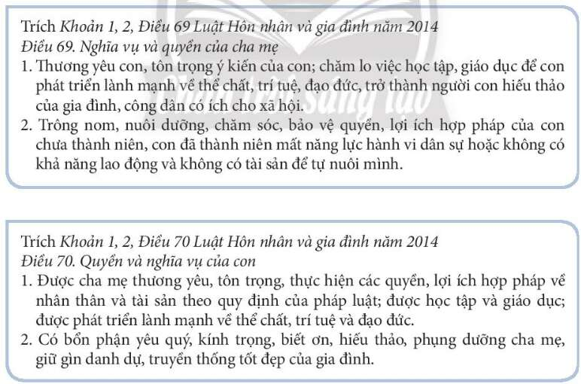


Em hãy đọc các thông tin dưới đây và thực hiện các yêu cầu:

Slide 15
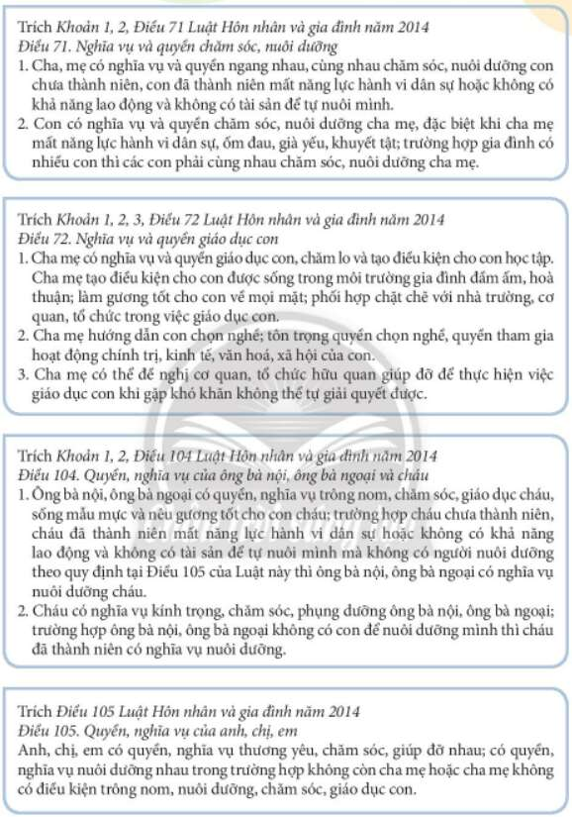
Em hãy đọc các thông tin, trường hợp dưới đây và thực hiện các yêu cầu:

Slide 16
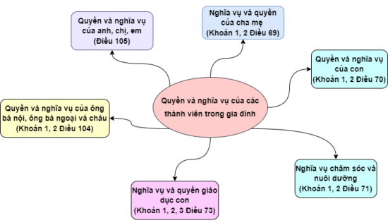
Thiết kế sơ đồ tư duy về quyền và nghĩa vụ của các thành viên trong gia đình theo quy định của Luật Hôn nhân và gia đình năm 2014.

Slide 17
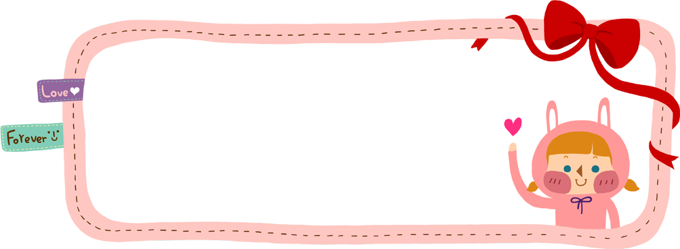


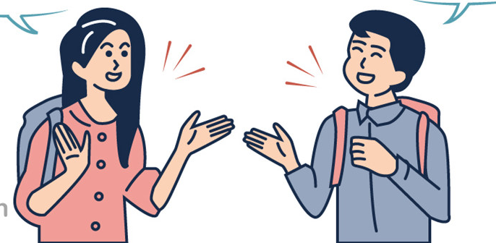
ĐOÁN Ý ĐỒNG ĐỘI
Theo bạn, quyền và nghĩa vụ của con cháu trong gia đình được thể hiện như thế nào?
Theo bạn, quyền và nghĩa vụ của ông bà , cha mẹ trong gia đình được thể hiện như thế nào?
AI THÔNG MINH HƠN HỌC SINH LỚP 7
LUẬT CHƠI:
-Nhóm (hai bạn) trả lời câu hỏi của nhau về quyền và nghĩa vụ của ông bà, cha mẹ, con cháu trong gia đình.
-Thời gian chuẩn bị: 1 phút.
-Thời gian trình bày: 2 phút.

Slide 18
- Vợ, chồng bình đẳng với nhau, có quyền, nghĩa vụ ngang nhau về
mọi mặt trong gia đình.
- Cha mẹ có quyền và nghĩa vụ nuôi dạy con thành những công dân tốt, bảo vệ quyền và lợi ích hợp pháp của con, tôn trọng con; không được phân biệt đối xử giữa các con, không được ngược đãi, xúc phạm, ép buộc con làm điều trái đạo đức, trái pháp luật.
- Con có quyền được cha mẹ thương yêu, tôn trọng: có bổn phận yêu quý, kính trọng, biết ơn, hiếu thảo, phụng dưỡng cha mẹ.
- Ông bà có quyền và nghĩa vụ trông nom, chăm sóc, giáo dục cháu, sống mẫu mực và nêu gương tốt cho con cháu.
- Cháu có nghĩa vụ kính trọng, chăm sóc, phụng dưỡng ông bà.
- Anh, chị, em có quyền và nghĩa vụ thương yêu, chăm sóc, giúp đỡ nhau; có quyền, nghĩa vụ nuôi dưỡng nhau trong trường hợp không còn cha mẹ hoặc cha mẹ không có điều kiện trông nom, nuôi dưỡng, chăm sóc, giáo dục con.

Slide 19
3. Thực hiện quyền và nghĩa vụ của công dân trong gia đình
CÔ TUYẾT
THCS TÔ HIỆU

Slide 20


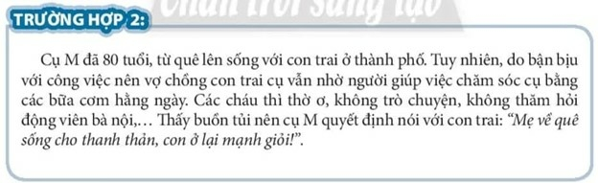
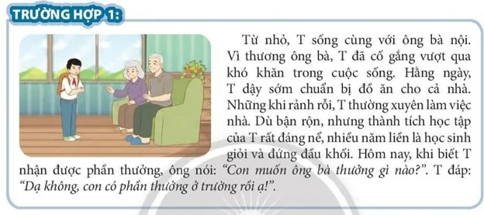
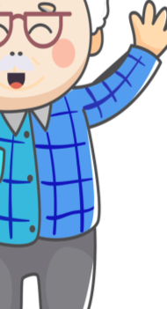
TRÒ CHƠI
AI HIỂU LUẬT
Em hãy đọc các trường hợp sau và trả lời câu hỏi.
Theo em, con trai cụ M đã thực hiện tốt nghĩa vụ đối với mẹ của mình chưa? Vì sao?
T đã thực hiện nghĩa vụ của mình như thế nào đối với ông, bà?

Slide 21



TRÒ CHƠI
AI HIỂU LUẬT
TRẢ LỜI
- Trường hợp 1:
+ T đã thực hiện nghĩa vụ của mình như sau:
Hằng ngày, T dậy sớm chuẩn bị đồ ăn cho cả nhà.
Dù bận rộn nhưng T đạt được thành tích đáng nể, nhiều năm liền là học sinh giỏi và đứng đầu khối
Khi nhận được phần thưởng T còn chia vui cùng ông bà và không cần nhận thêm quà từ ông bà.
- Trường hợp 2:
+ Con trai cụ M chưa thực hiện tốt nghĩa vụ đối với mẹ của mình vì cụ M đã già, cần sự quan tâm, động viên, trò chuyện với con của mình nhưng con trai và con dâu vẫn rất thờ ơ , không hỏi thăm trò chuyện, động viên.

Slide 22





TRÒ CHƠI: ĐI TÌM ĐỒNG ĐỘI
LUẬT CHƠI
05:00
04:59
04:58
04:57
04:56
04:55
04:54
04:53
04:52
04:51
04:50
04:49
04:48
04:47
04:46
04:45
04:44
04:43
04:42
04:41
04:40
04:39
04:38
04:37
04:36
04:35
04:34
04:33
04:32
04:31
04:30
04:29
04:28
04:27
04:26
04:25
04:24
04:23
04:22
04:21
04:20
04:19
04:18
04:17
04:16
04:15
04:14
04:13
04:12
04:11
04:10
04:09
04:08
04:07
04:06
04:05
04:04
04:03
04:02
04:01
04:00
03:59
03:58
03:57
03:56
03:55
03:54
03:53
03:52
03:51
03:50
03:49
03:48
03:47
03:46
03:45
03:44
03:43
03:42
03:41
03:40
03:39
03:38
03:37
03:36
03:35
03:34
03:33
03:32
03:31
03:30
03:29
03:28
03:27
03:26
03:25
03:24
03:23
03:22
03:21
03:20
03:19
03:18
03:17
03:16
03:15
03:14
03:13
03:12
03:11
03:10
03:09
03:08
03:07
03:06
03:05
03:04
03:03
03:02
03:01
03:00
02:59
02:58
02:57
02:56
02:55
02:54
02:53
02:52
02:51
02:50
02:49
02:48
02:47
02:46
02:45
02:44
02:43
02:42
02:41
02:40
02:39
02:38
02:37
02:36
02:35
02:34
02:33
02:32
02:31
02:30
02:29
02:28
02:27
02:26
02:25
02:24
02:23
02:22
02:21
02:20
02:19
02:18
02:17
02:16
02:15
02:14
02:13
02:12
02:11
02:10
02:09
02:08
02:07
02:06
02:05
02:04
02:03
02:02
02:01
02:00
01:59
01:58
01:57
01:56
01:55
01:54
01:53
01:52
01:51
01:50
01:49
01:48
01:47
01:46
01:45
01:44
01:43
01:42
01:41
01:40
01:39
01:38
01:37
01:36
01:35
01:34
01:33
01:32
01:31
01:30
01:29
01:28
01:27
01:26
01:25
01:24
01:23
01:22
01:21
01:20
01:19
01:18
01:17
01:16
01:15
01:14
01:13
01:12
01:11
01:10
01:09
01:08
01:07
01:06
01:05
01:04
01:03
01:02
01:01
01:00
00:59
00:58
00:57
00:56
00:55
00:54
00:53
00:52
00:51
00:50
00:49
00:48
00:47
00:46
00:45
00:44
00:43
00:42
00:41
00:40
00:39
00:38
00:37
00:36
00:35
00:34
00:33
00:32
00:31
00:30
00:29
00:28
00:27
00:26
00:25
00:24
00:23
00:22
00:21
00:20
00:19
00:18
00:17
00:16
00:15
00:14
00:13
00:12
00:11
00:10
00:09
00:08
00:07
00:06
00:05
00:04
00:03
00:02
00:01
00:00
3 PHÚT
1111
Chia lớp thành bốn đội chơi, mỗi đội 3 bạn.
Mỗi bạn đội trưởng được nhận một thẻ Biểu hiện tốt/ Biểu hiện không tốt trong việc thực hiện quyền và nghĩa vụ trong gia đình( lưu ý: Các thành viên không được tự ý đổi thẻ cho nhau)
Trong thời gian 2 phút bốn đội chơi thảo luận trả lời câu hỏi: hãy nêu Biểu hiện tốt/ Biểu hiện không tốt trong việc thực hiện quyền và nghĩa vụ trong gia đình.
Kết thúc 2 phút, đội trả lời nhanh, đúng là đội chiến thắng.

Slide 23

- Mỗi người phải tự giác, chủ động, bình đẳng thực hiện quyền và nghĩa vụ của mình trong gia đình, đồng thời tôn trọng quyền của người khác.

Slide 24
LUYỆN TẬP
CÔ TUYẾT
THCS TÔ HIỆU

Slide 25


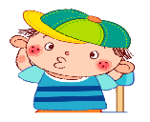

GÓC CHIA SẺ
Hãy kể lại những việc làm thể hiện sự quan tâm lẫn nhau giữa các thành viên trong gia đình em.

Slide 26


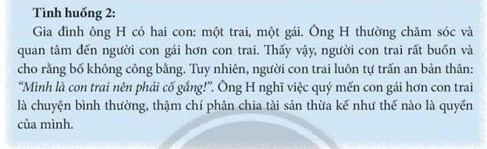
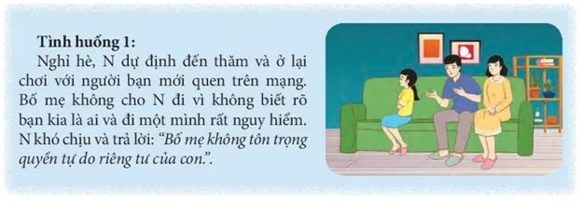
TRÒ CHƠI: ĐÓNG VAI
Cách xử sự của ông H có đúng với quy định của Luật Hôn nhân và gia đình năm 2014 không? Vì sao?
- Nếu là bạn của con trai ông H, em sẽ chia sẻ với bạn ấy như thế nào?
- Gia đình đã đảm bảo thực hiện quyền của N chưa? N có thực hiện tốt bổn phận của mình không?
- Nếu là bạn của N, em sẽ góp ý với N như thế nào?

Slide 27



TRÒ CHƠI: ĐÓNG VAI
Tình huống 2:
+ Cách xử sự của ông H không đúng với quy định của Luật Hôn nhân và gia đình năm 2014. Bởi vì: Luật Hôn nhân và gia đình năm 2014 đã quy định Cha mẹ không được phân biệt đối xử giữa các con.
+ Nếu em là bạn của con trai ông H, em sẽ khuyên bạn như sau: bố mẹ nào cũng đều yêu thương và quan tâm con của mình theo những cách khác nhau mà. Với bổn phận và nghĩa vụ làm con, mình cứ phụng dưỡng cha mẹ, sống có hiếu là được.
Tình huống 1:
+ Gia đình đã đảm bảo thực hiện quyền của N. N chưa thực hiện tốt bổn phận của mình.
Bởi vì gia đình lo lắng khi N chỉ quen bạn này trên mạng, chưa hiểu rõ về người ta.
- Em sẽ góp ý với N: Bạn cũng chưa biết được người bạn kia như thế nào, nhỡ họ làm việc xấu thì sao. Mạng xã hội chính là con dao hai chiều, đôi khi thật ảo lẫn lộn ý. Cha mẹ lo lắng và quan tâm bạn nên mới không cho bạn đi chơi, hãy tôn trọng và nghe lời những người lớn.

Slide 28
VẬN DỤNG
CÔ TUYẾT
THCS TÔ HIỆU

Slide 29


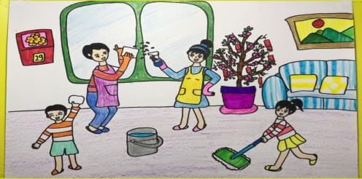
HOẠT ĐỘNG DỰ ÁN
Em hãy thiết kế một sản phẩm có nội dung về bổn phận của con cháu đối với bố mẹ, ông bà.
Gợi ý: Sản phẩm có thể dưới các hình thức như: vẽ tranh, áp phích, banner,...
Em hãy tự nhận xét về việc thực hiện nghĩa vụ của bản thân đối với gia đình. Sau đó, xây dựng kế hoạch thực hiện nghĩa vụ của mình đối với gia đình trong thời gian tới.

Slide 30

XIN CHÀO VÀ HẸN GẶP LẠI
CÔ TUYẾT
THCS TÔ HIỆU

